Slide 1

Tiên học lễ, hậu học văn
PHÒNG GIÁO DỤC VÀ ĐÀO TẠO QUẬN LONG BIÊN
TRƯỜNG TIỂU HỌC LÊ QUÝ ĐÔN
TĂNG CƯỜNG TOÁN VÀ TIẾNG VIỆT
Giáo viên: Bùi Thị Lan Anh

Slide 2

Tăng cường Toán và Tiếng Việt

Slide 3

YÊU CẦU CẦN ĐẠT
1.HS ôn luyện các vần đã học.
2. Học sinh nối từ tạo thành câu hoàn chỉnh.
3.Học sinh thực hiện được các phép trừ trong phạm vi 10.
4. Học sinh biết viết phép tính thích hợp dựa vào tranh vẽ và nêu câu trả lời.

Slide 4

TĂNG CƯỜNG TIẾNG VIỆT

Slide 5
TĂNG CƯỜNG TOÁN

Slide 6

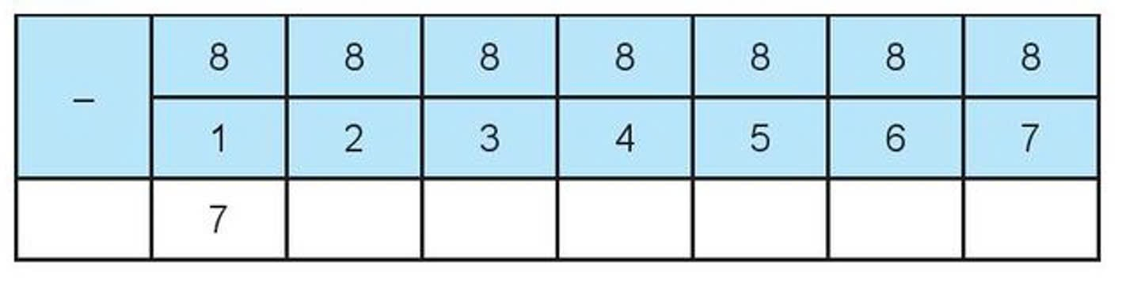
3. Số ?
6
5
4
3
2
1

Slide 7
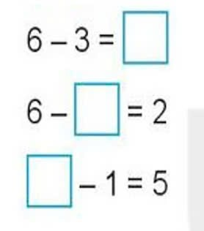
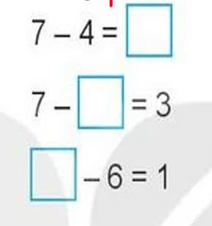
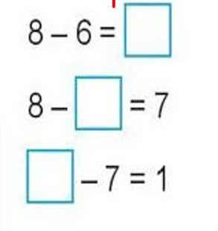
4. Số ?
3
3
2
4
4
1
6
7
8

Slide 8
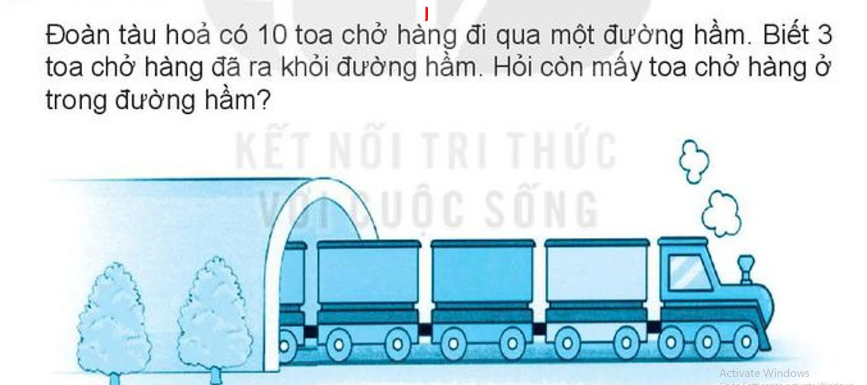
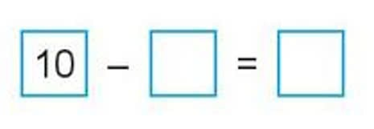
5. Viết số thích hợp vào ô trống ?
3
7

Slide 10
CỦNG CỐ KIẾN THỨC

Slide 11

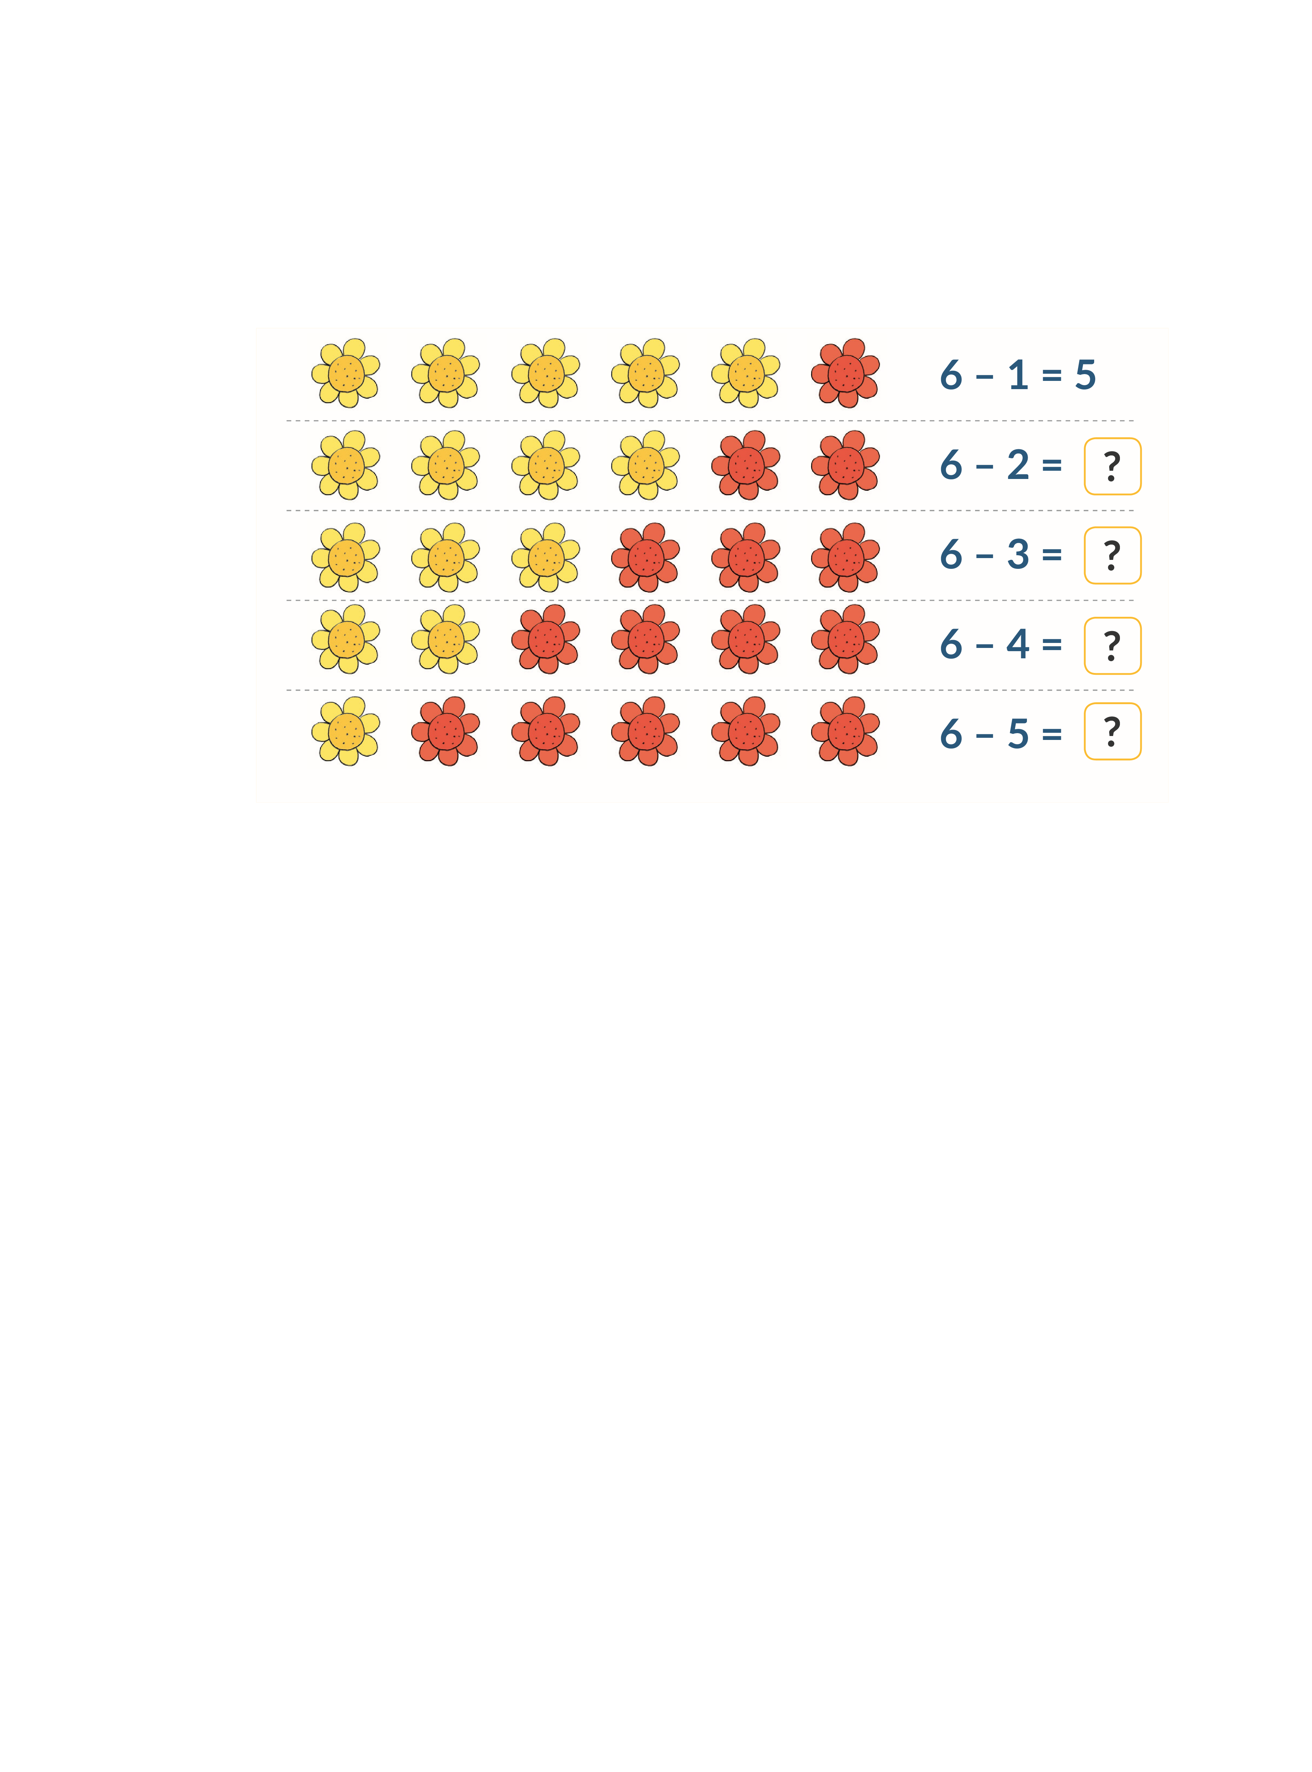
1. Số ?
4

Slide 12
1. Số ?
3

Slide 13
1. Số ?
2

Slide 14
1. Số ?
1

Slide 15








2. Số ?
7 - 2
6 - 2
Đố các bạn chú thỏ nào ghi phép tính có kết quả là 4?
5 - 1
9 - 4
7 - 3
8 - 4

Slide 16







Chào mừng các em đến với
Môn Toán
Notes:
Bài giảng thiết kế bởi: Hương Thảo - tranthao121004@gmail.com

